Slide 1




Bài 31
THỰC HÀNH VỀ MÁU
VÀ HỆ TUẦN HOÀN

Slide 2

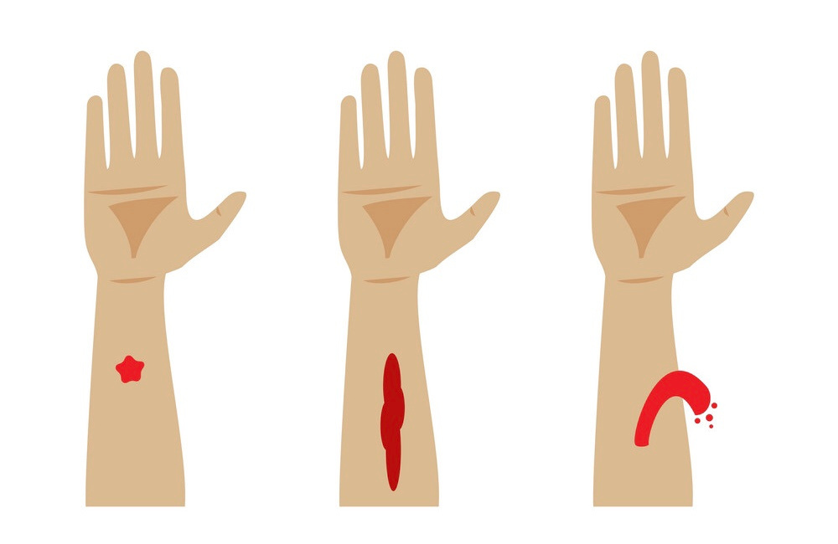


I. SƠ CỨU CẦM MÁU
1. Cơ sở lý thuyết
Mỗi dạng mạch máu khi bị tổn thương có đặc điểm chảy máu khác nhau:
Ở động mạch, máu chảy nhiều, tốc độ nhanh, có thể thành tia máu
Mao mạch
Tĩnh mạch
Động mạch

Slide 3
I. SƠ CỨU CẦM MÁU
1. Cơ sở lý thuyết
Mỗi dạng mạch máu khi bị tổn thương có đặc điểm chảy máu khác nhau:
Ở tĩnh mạch, máu chảy nhiều, tốc độ máu chảy chậm hơn so với tổn thương động mạch
Mao mạch
Tĩnh mạch
Động mạch

Slide 4
I. SƠ CỨU CẦM MÁU
1. Cơ sở lý thuyết
Mỗi dạng mạch máu khi bị tổn thương có đặc điểm chảy máu khác nhau:
Ở mao mạch, máu thường sẽ chảy ít, chậm
Mao mạch
Tĩnh mạch
Động mạch

Slide 5


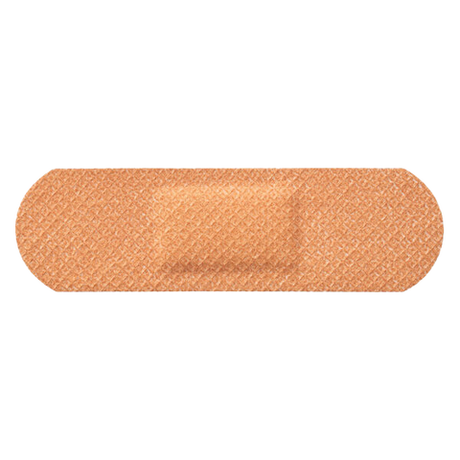

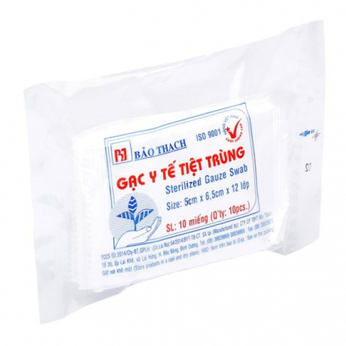


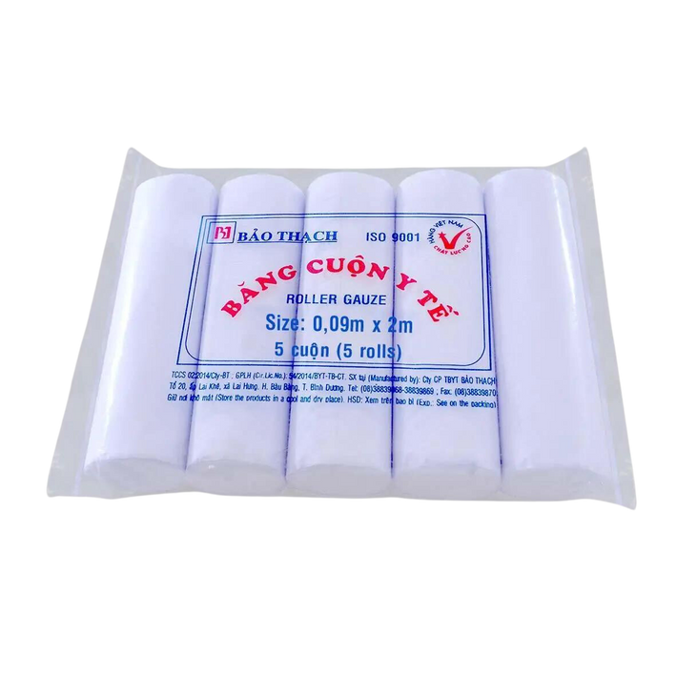
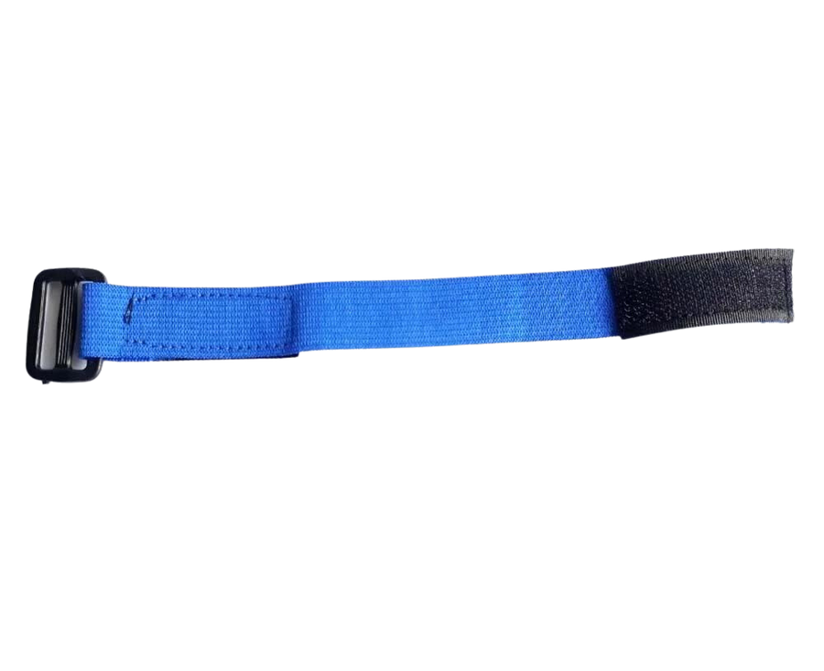
I. SƠ CỨU CẦM MÁU
2. Các bước tiến hành
Chuẩn bị

Slide 6
I. SƠ CỨU CẦM MÁU
2. Các bước tiến hành
Tiến hành
Bước 1: Phân loại dạng chảy máu là do tổn thương động mạch, tĩnh mạch hay mao mạch
Bước 2: Thực hiện các bước sơ cứu để cầm máu với từng loại tổn thương như sau:
  Mao mạch và Tĩnh mạch
  Động mạch
Mao mạch
Tĩnh mạch
Động mạch

Slide 7
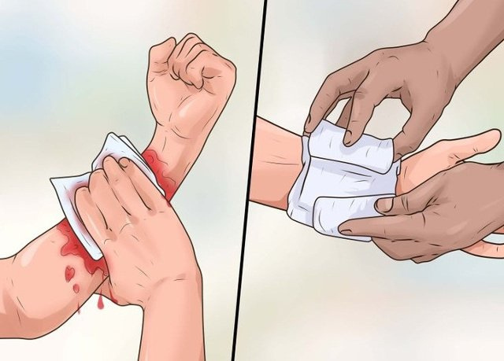
I. SƠ CỨU CẦM MÁU
2. Các bước tiến hành
Tiến hành
Bước 2: Sơ cứu chảy máu mao mạch và tĩnh mạch:
  Dùng bông, gạc bịt chặt vết thương tới khi máu ngừng chảy
  Sát trùng vết thương bằng cồn 70 độ hoặc làm sạch vết thương bằng nước muối sinh lí hoặc nước sạch
  Đặt gạch sạch lên vết thương rồi bằng kín vết thương bằng băng cuộn

Slide 8
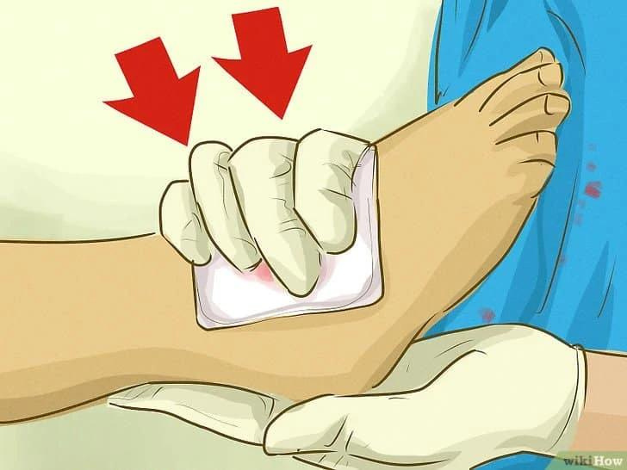
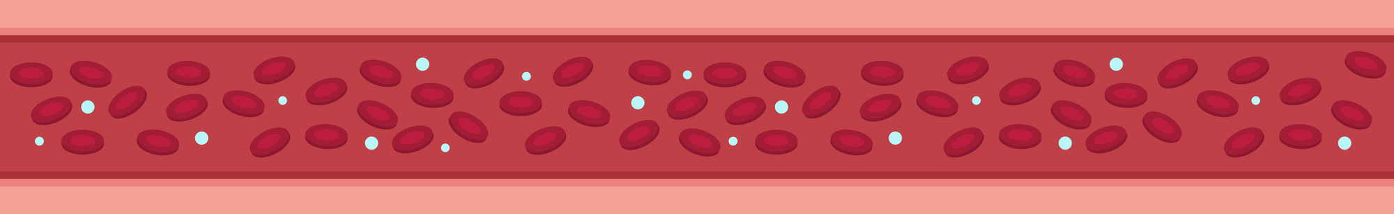
I. SƠ CỨU CẦM MÁU
2. Các bước tiến hành
Tiến hành
Bước 2: Sơ cứu chảy máu động mạch:
  Biện pháp ấn động mạch ở vị trí tổn thương: là biện pháp dùng tay ấn chặt vào động mạch, động mạch bị ép chặt giữa tay và nền xương làm cho máu ngừng chảy

Slide 9
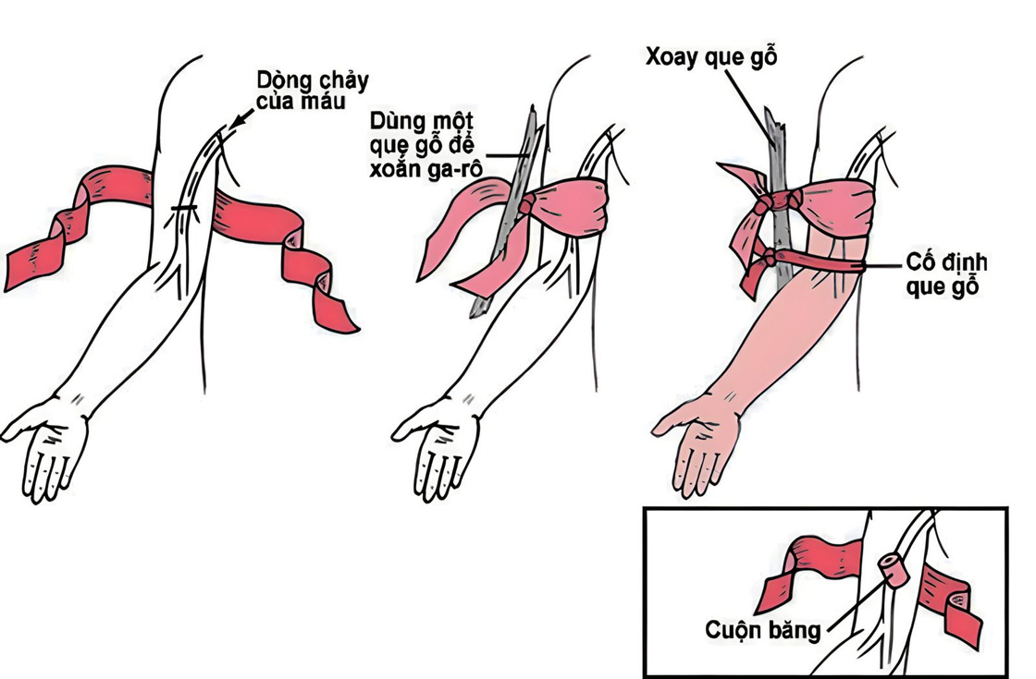
I. SƠ CỨU CẦM MÁU
2. Các bước tiến hành
Tiến hành
Bước 2: Sơ cứu chảy máu động mạch:
  Biện pháp garo: là biện pháp dùng dây cao su hoặc dây vải xoắn chạt làm ngừng sự lưu thông máu từ phía trên xuống phía dưới vết thương. Biện pháp này áp dụng với các vết thương ở phần tay và chân.

Slide 10
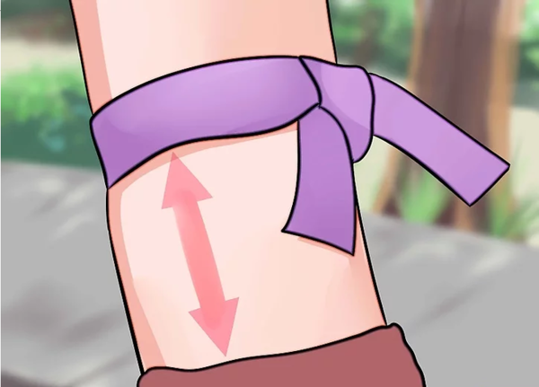
I. SƠ CỨU CẦM MÁU
2. Các bước tiến hành
Tiến hành
- Vị trí garo: phía trên vị trí vết thương khoảng 5cm
- Đặt gạc lót ở chỗ định đặt garo
- Đặt dây garo và siết chặt dần đến khi máu ngừng chảy thì cố định lại dây. Nếu không có dây garo hoặc băng thun thì có thể dùng dây vải sạch có chiều rộng khoảng 4 - 5cm và 1 thanh gỗ hoặc thân bút bi thay thế

Slide 11
I. SƠ CỨU CẦM MÁU
2. Các bước tiến hành
Tiến hành
- Ghi chú thời gian đặt garo, không buộc garo quá 1 giờ (vì có thể làm hoại tử phần cơ quan bên dưới chỗ thắt garo)
- Băng kín vết thương bằng gạc và băng cuộn
- Đưa ngay người bị thương đến cơ sở y tế gần nhất

Slide 12


I. SƠ CỨU CẦM MÁU
3. Đánh giá kết quả và câu hỏi
1. Nhận xét kết quả băng bó của bản thân và các bạn trong nhóm
2. Giải thích vì sao có sự khác nhau trong cách sơ cứu chảy máu mao mạch, tĩnh mạch và động mạch
3. Tại sao vị trí đặt garo lại ở phía trên vết thương mà không phải phía dưới vết thương?
Đáp án

Slide 13

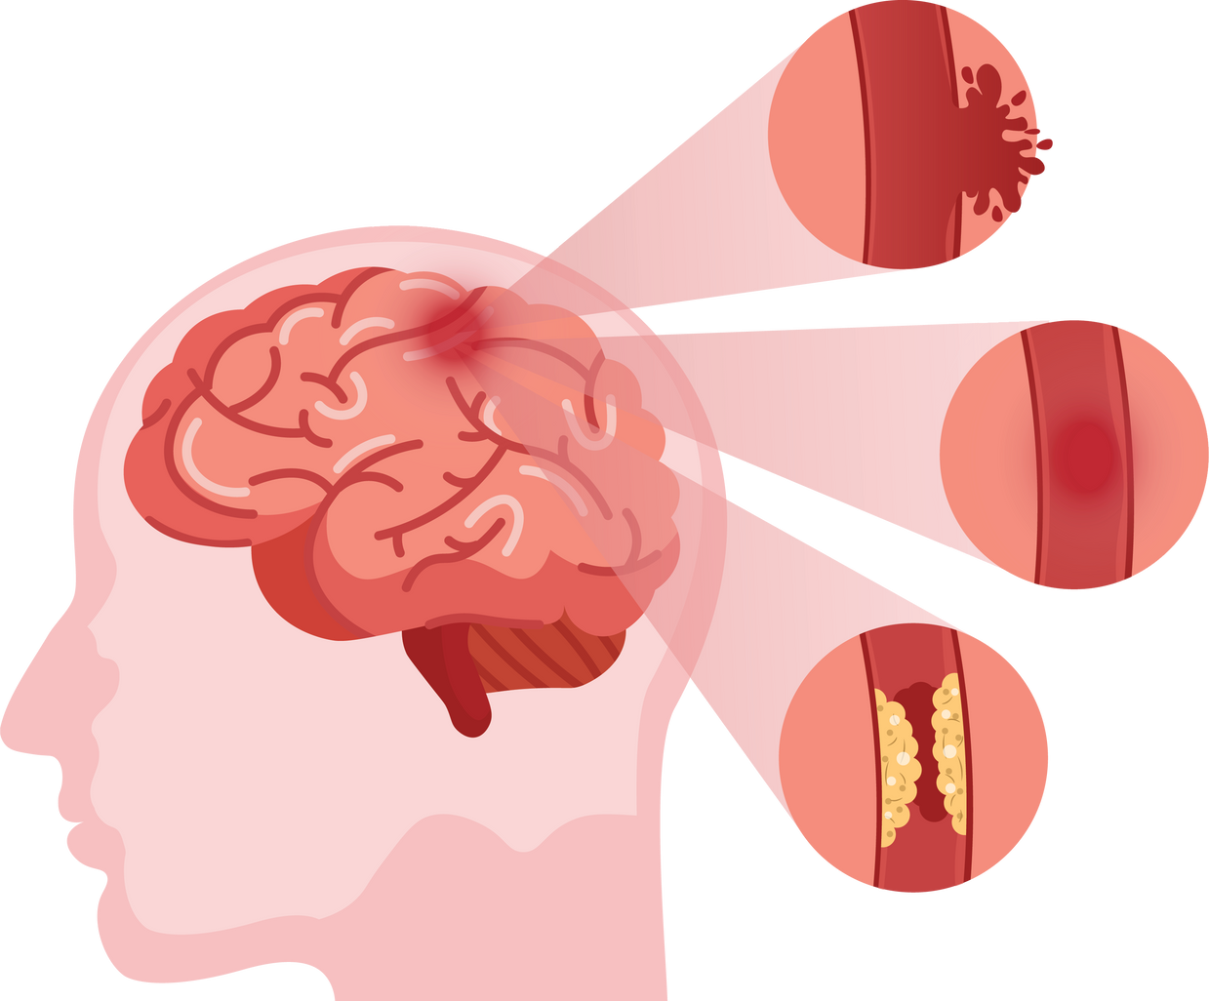

II. CẤP CỨU NGƯỜI BỊ ĐỘT QUỴ
1. Cơ sở lí thuyết
Đột quỵ hay còn gọi là tai biến mạch máu não là tình trạng não bị tổn thương nghiêm trọng do quá trình cung cấp máu cho não bị gián đoạn hoặc giảm đáng kể. Vì thế, lúc này cần hạn chế tối đa sự vận động của bệnh nhân

Slide 14
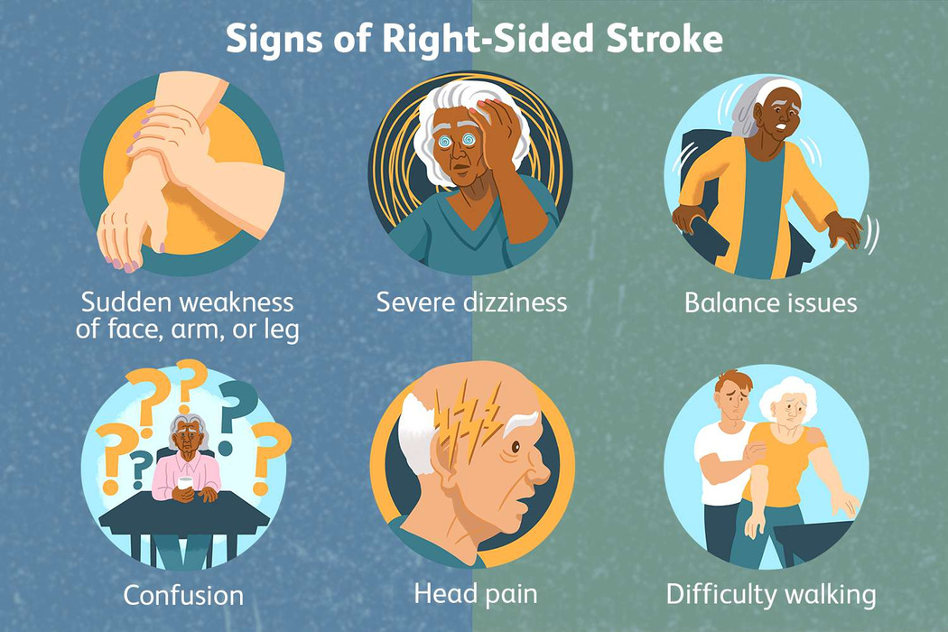
II. CẤP CỨU NGƯỜI BỊ ĐỘT QUỴ
1. Cơ sở lí thuyết
Hoa mắt, chóng mặt, người mất thăng bằng đột ngột, không phối hợp được các hoạt động
Thị lực giảm, nhìn mờ
Đau đầu dữ dội, cơn đau đầu đến rất nhanh, có thể buồn nôn hoặc nôn
Đột quỵ ở bệnh nhân
tổn thương não phải

Slide 15
II. CẤP CỨU NGƯỜI BỊ ĐỘT QUỴ
1. Cơ sở lí thuyết
Tê cứng mặt hoặc một nửa mặt, nụ cười bị méo mó
Khó phát âm, nói không rõ chữ, dính chữ, nói ngọng bất thường
Cử động khó hoặc không thể cử động chân tay, tê liệt một bên cơ thể, không thể nâng hai cánh tay qua đầu cùng lúc
Đột quỵ ở bệnh nhân
tổn thương não phải

Slide 16
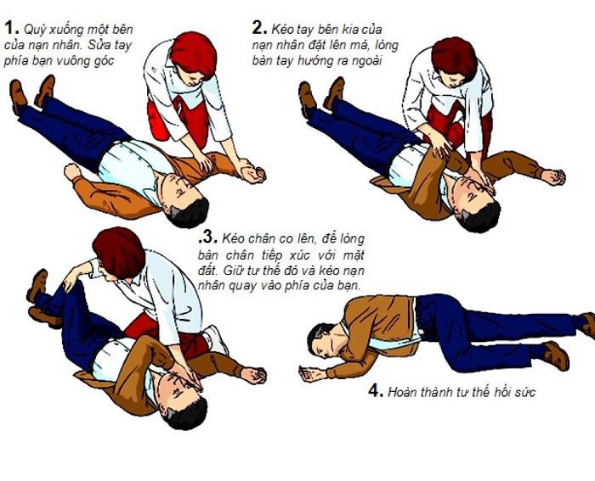
II. CẤP CỨU NGƯỜI BỊ ĐỘT QUỴ
2. Các bước tiến hành
Thực hiện xử trí khi gặp người có dấu hiệu đột quỵ theo các bước:
Bước 1: Gọi điện thoại cấp cứu (số máy 115)
Bước 2: Đặt người bệnh nằm nghiêng ở tư thế hồi sức. Tư thế hồi sức đảm bảo được sự lưu thông đường hô hấp vì giúp lưỡi không bị tụt về phía sau gây tắc nghẽn đường thở và tránh sặc chất nôn vào đường thở

Slide 17
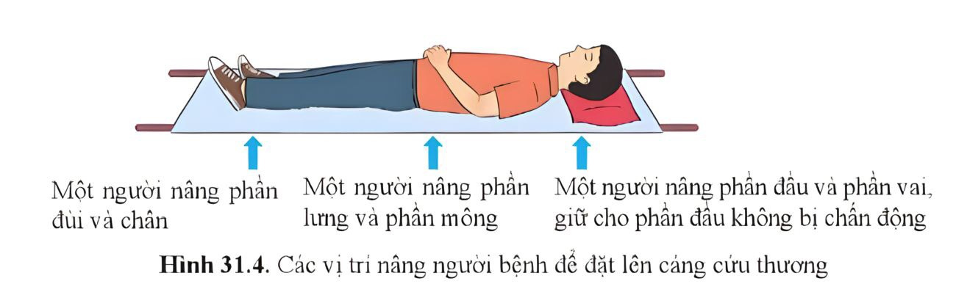
II. CẤP CỨU NGƯỜI BỊ ĐỘT QUỴ
2. Các bước tiến hành
Thực hiện xử trí khi gặp người có dấu hiệu đột quỵ theo các bước:
Bước 3: Gọi thêm 2 - 3 người hỗ trợ đưa người bệnh lên càng cứu thương để đi cấp cứu. Di chuyển người bệnh nhẹ nhàng, không gây chấn động, chú ý nâng đầu người bệnh cao hơn chân để giảm nguy cơ phần đầu bị đọng máu

Slide 18
II. CẤP CỨU NGƯỜI BỊ ĐỘT QUỴ
3. Đánh giá kết quả và câu hỏi
1. Nhận xét việc thực hiện các thao tác của em trong mỗi bước thực hành cấp cứu người bị đột quỵ
2. Trình bày cách nhận biết, xử lí khi gặp người có dấu hiệu đột quỵ
3. Giải thích tại sao cần phải để người bệnh nằm nghiêng ở tư thế hồi sức
4. Giải thích tại sao khi di chuyển người bệnh cần để người bệnh ở tư thế nằm và cần nhẹ nhàng, ít dây chấn động
Đáp án

Slide 19




III. ĐO HUYẾT ÁP
1. Cơ sở lý thuyết
Huyết áp là áp lực của máu tác động lên thành mạch
Tim co dãn đếu đặn, bơm máu vào động mạch từng đợt nên giá trị huyết áp thay đổi theo nhịp co dãn của tim
Giá trị huyết áp tối đa ứng với lúc tim co
Giá trị huyết áp tối thiểu ứng với lúc tim dãn
Huyết áp có thể biến động tạm thời khi hoạt động thể lực, xúc động,... Do đó, để có kết quả giá trị huyết áp chính xác, người được đo phải ở trạng thái nghỉ ngơi, thư giãn.

Slide 20


III. ĐO HUYẾT ÁP
1. Cơ sở lý thuyết
Việc đo huyết áp thường xuyên giúp kiểm tra, theo dõi sức khỏe, phát hiện sớm và điều trị hiệu quả bệnh cao huyết áp, đồng thời cũng hạn chế được những tai biến do cao huyết áp gây ra

Slide 21
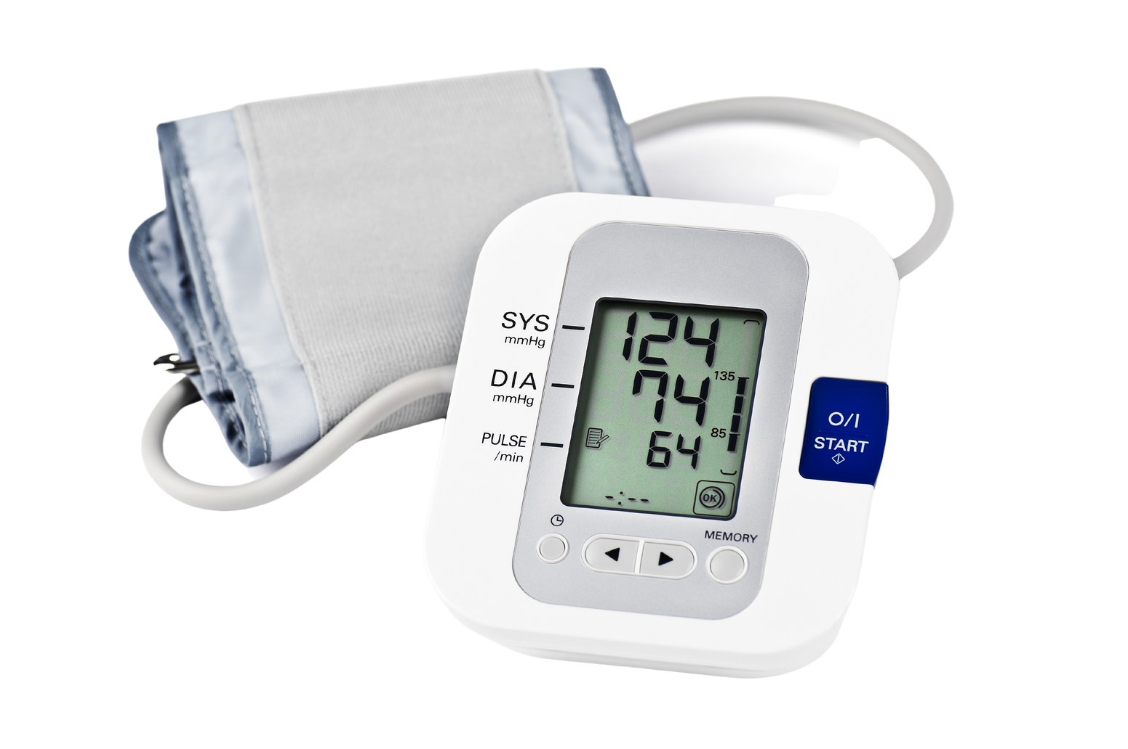
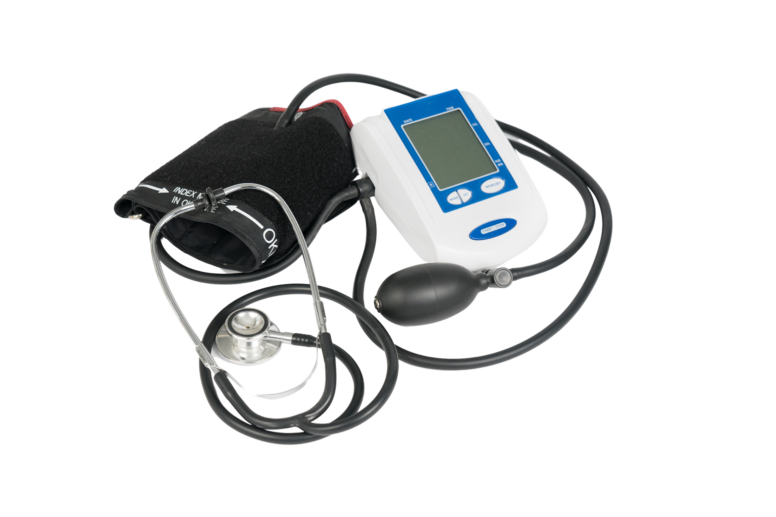
III. ĐO HUYẾT ÁP
2. Các bước tiến hành
Chuẩn bị

Slide 22
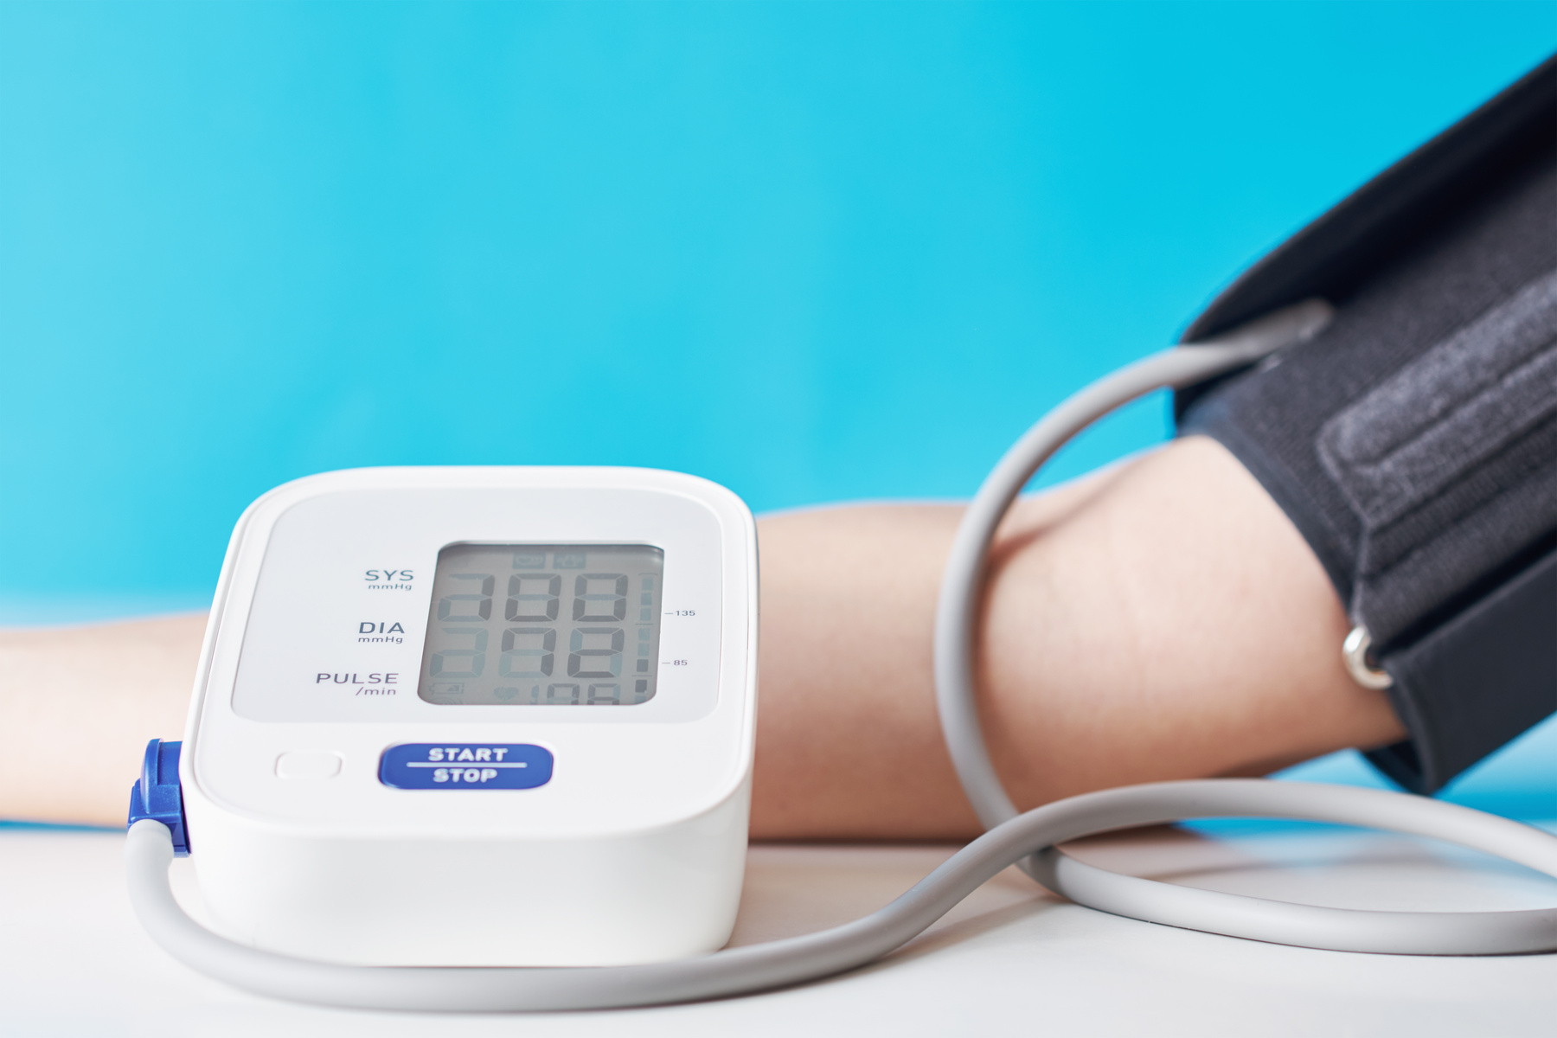
III. ĐO HUYẾT ÁP
2. Các bước tiến hành
Tiến hành
Bước 1: Người được đo ngồi ở tư thế thoải mái, để tay lên bàn, quần túi khí vừa đủ chặt quanh cánh tay, phía trên khuỷu tay, cách nếp gấp khuỷu tay từ 1 - 2cm, cố định lại.
Bước 2: Ấn nút khởi động đo, sau đó máy sẽ tự bơm khí, xả khí và cho kết quả cuối cùng

Slide 23
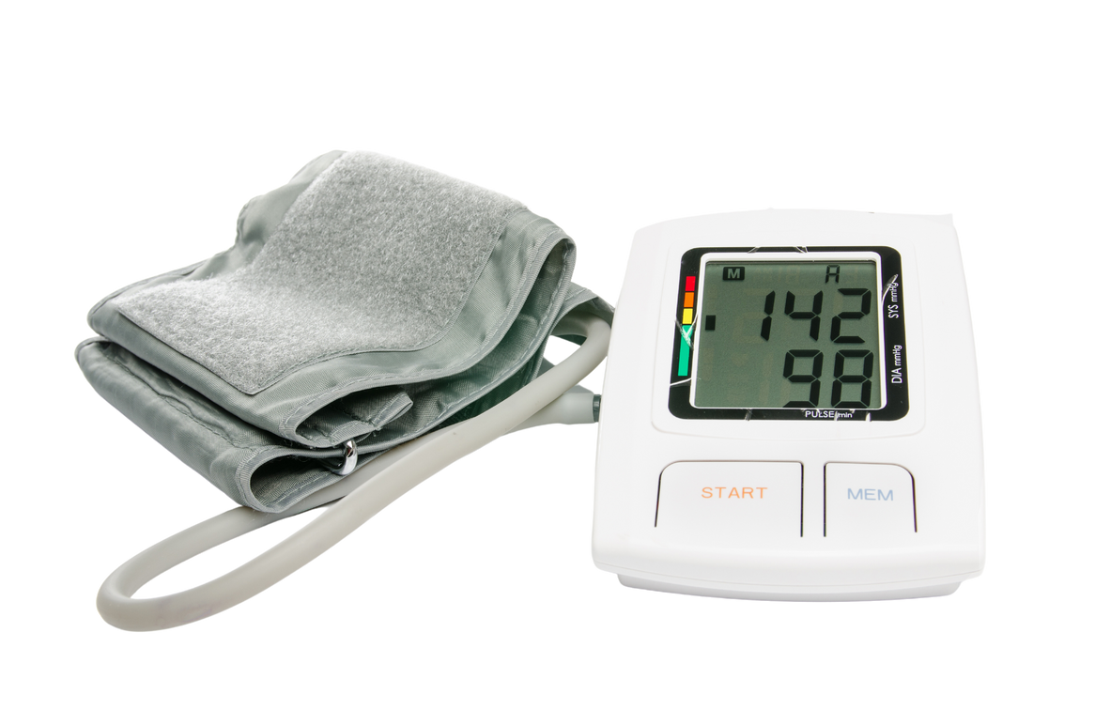
III. ĐO HUYẾT ÁP
2. Các bước tiến hành
Tiến hành
Bước 3: Khi quá trình đo hoàn thành, đọc kết quả hiển thị trên màn hình của máy bao gồm trị số huyết áp tối đa, trị số huyết áp tối thiểu và nhịp tim

Slide 24
III. ĐO HUYẾT ÁP
3. Đánh giá kết quả và câu hỏi
1. Giá trị huyết áp của em là bao nhiêu?
2. Vì sao người cao tuổi nên đo huyết áo thường xuyên
• Học sinh tiến hành đo huyết áp rồi ghi lại giá trị huyết áp của bản thân (Chú ý: Trẻ em trong độ tuổi 13 – 15 có chỉ số huyết áp trung bình khoảng 95/60 mmHg).
• Người cao tuổi nên đo huyết áp thường xuyên vì: Hệ tuần hoàn của người cao tuổi thường bị lão hóa dẫn theo nhiều bệnh lí phức tạp bên trong cơ thể điển hình như cao huyết áp. Bởi vậy, việc đo huyết áp thường xuyên giúp kiểm tra, theo dõi sức khỏe; phát hiện sớm và điều trị hiệu quả bệnh; hạn chế những tai biến nguy hiểm do bệnh gây ra.

